Slide 1
Forum Régional de normalisation de l’U.I.T pour l'Afrique Dakar, Sénégal, 24-25 mars 2015
Méthodologies d'évaluation QoS /QoE( méthodes d’évaluation objective et subjective )
Samuel K. Agyekum,
Qualité de Service (QoS) Officer
Samuel.agyekum@nca.org.gh

Slide 2
Plan de la présentation
Méthodologie d’évaluation subjective
Principe et Vue d'ensemble
Modèle et métriques
Résultat attendu
Scénarios d‘application & recommandations de UIT-T
Méthodologie d’évaluation objective
Principe et Vue d'ensemble
Modèle et métriques
Résultat attendu
Scénarios d'Application & recommandations de l’UIT-T
L'UIT-T G. 1000 : Applicabilité aux méthodes d’évaluation objective et subjective
Relations b/n entre les méthodes d’évaluation objective& subjective
Conclusion et recommandation

Slide 3
Méthode d’évaluation subjective (Principe et Vue d'ensemble)
Le Concept de la méthode d’évaluation subjective est de quantifier la QoE de l’utilisateur d'un service donné selon une perspective psycho-acoustique et visuelle.
Deux méthodes d’essai principales sont identifiées :
L’écoute uniquement
Méthode conversationnelle
Les méthodes de notation de la qualité subjective pour la parole, l’audio, la vidéo et le multimédia incluent:
La notation absolue et relative
La notation continue et catégorielle

Slide 4
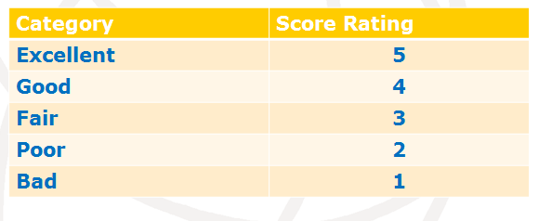
Méthode d’évaluation subjective (Modèle et métriques)
La note moyenne de l’opinion (MOS) - est l’établissement d’une moyenne numérique de la qualité audio de la parole perçue comme signaux vocaux tel qu’évaluée par un nombre d'évaluateurs.
MOS est une métrique catégorielle absolue (ACR)
MOS est exprimée un nombre unique ,de 1 à 5.

Slide 5
Méthode d’évaluation subjective (Résultat attendu)
Une conception améliorée du Codec/optimisation:
la conception de la qualité du terminal
le suivi des interférences

Slide 6
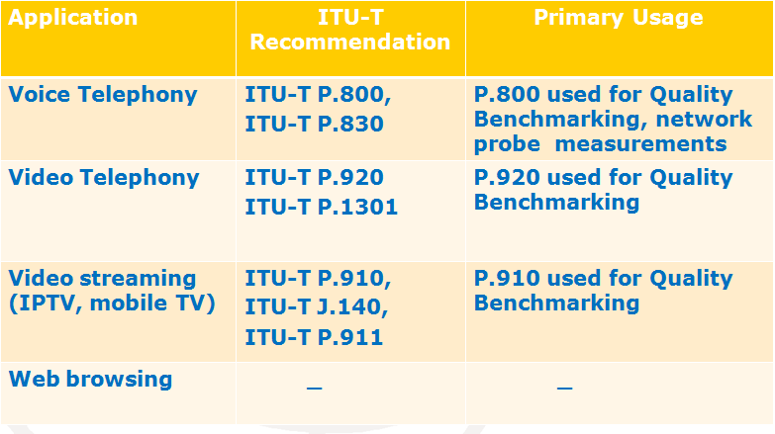
Scénarios d'Application & Associés Recommandations UIT-T

Slide 7
Méthode d'évaluation objective - (principe et vue d'ensemble)
Le principe de l'évaluation objective de la qualité est l’estimation de la qualité subjective uniquement à partir de la mesure de la qualité objective ou des indices.
Il utilise de modèles statistiques (couche média, paramétrique, layer stream bit, hybride ) pour la prévision de la qualité.
Il dépend de la validation de modèles d'estimation objective contre des bases de données inconnues.
Trois grandes approches de modèles ont été identifiées- référence complète, absence de référence et référence réduite.

Slide 8
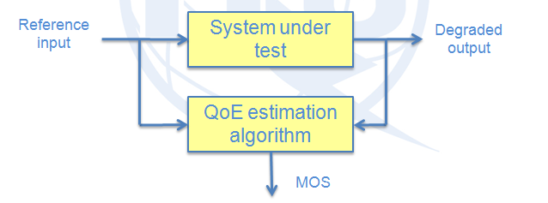
Méthode d'évaluation Objective (Modèle & Metrics)
Reference-Complète(FR)
L’Algorithme d'estimation de la QoE nécessite l'accès à la fois aux données d’entrée de référence et aux données de sortie dégradées.

Slide 9
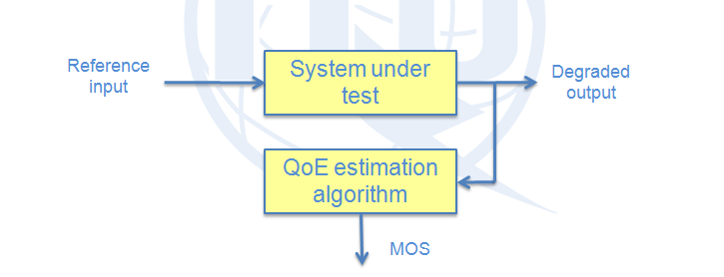
Méthode d'évaluation objective (Modèle & Metrics)
Non-Reference (NR)
L’algorithme d'estimation de la QoE ne nécessite qu'un accès aux données de sortie dégradées.

Slide 10
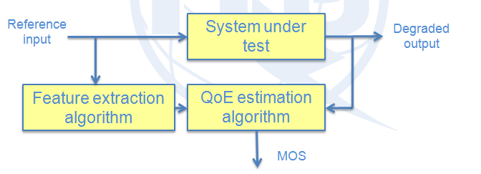
Méthode d'évaluation objective (Modèle & Metrics)
Référence réduite (RR)
L’algorithme d'estimation de la QoE nécessite l'accès aux données de sortie dégradées et certains traits limités induits des données d’entrée de référence

Slide 11
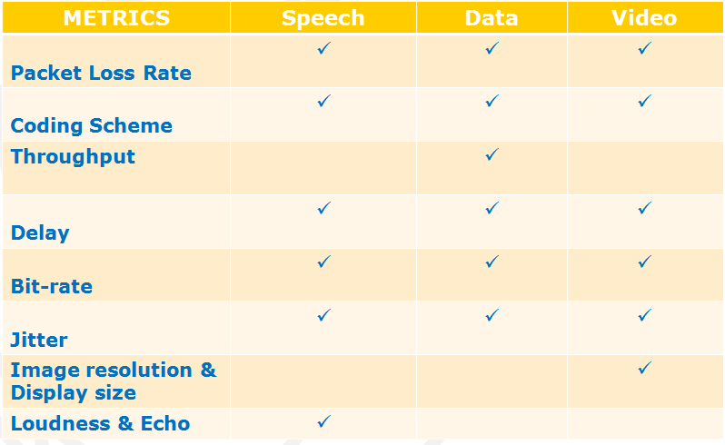
Méthode d'évaluation objective (Modèle & Metrics)

Slide 12
Méthode d'évaluation objective (Résultat attendu)
Les méthodes d’évaluation de la qualité objective par essence fournissent les résultats suivants/résultats :
- La planification: la "Planification" se réfère à l'estimation de la qualité perçue des services de réseaux/systèmes avant leur mise en œuvre. Puisqu‘elle n'est pas utilisée dans un environnement en temps réel, aucune donnée d’entrée en temps réel n’est nécessaire pour le modèle objectif.
- Essai de laboratoire : "Lab-test" se réfère à l'estimation de la qualité perçue des services de réseaux/systèmes dans le laboratoire pendant que l'équipement est en cours d'élaboration.
- Surveillance: "Surveillance" se réfère à l'estimation de la qualité perçue des services de réseaux/systèmes qui sont opérationnels. Les informations nécessaires sont recueillies à partir du réseau et analysées afin de refléter la dégradation de la qualité perçue par les utilisateurs.

Slide 13
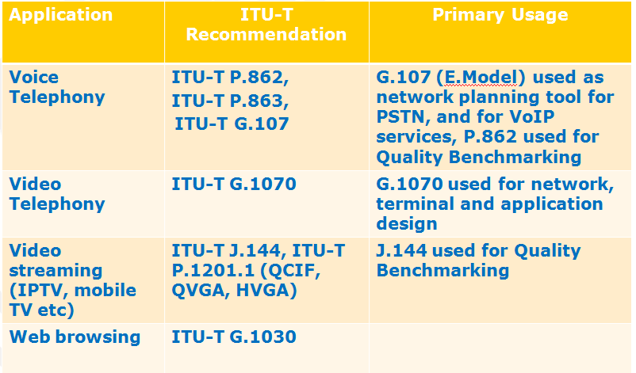
Scénarios d'Application & Associés Recommandations UIT

Slide 14
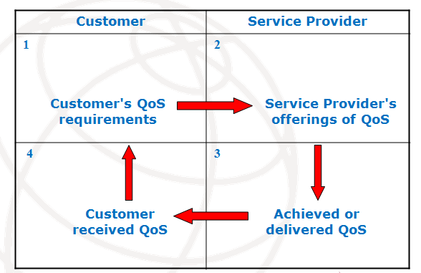
L'UIT-T G. 1000 : Applicabilité de méthodes subjective & objective

Slide 15
L'UIT-T G. 1000 : Applicabilité de Méthode subjective & objective
Méthode Subjective (1St Quadrant)
Nécessite la perception planifiée du client pour le service.
Méthode Objective ( 2ND Quadrant)
nécessite des mesures de la performance de réseaux et les métriques axées sur le réseau pour estimer l'offre du fournisseur de services de QoS.

Slide 16
L'UIT-T G. 1000 : Applicabilité aux méthodes subjectives & objectives
Méthode Objective( 3RD Quadrant)
Exige les mesures de QoS et celles basées sur les utilisateurs pour évaluer les QoS réalisées ou fournies.
Méthode Subjective (4E Quadrant)
Nécessite un sondage d'opinion selon la perception qu’a le client du service.

Slide 17
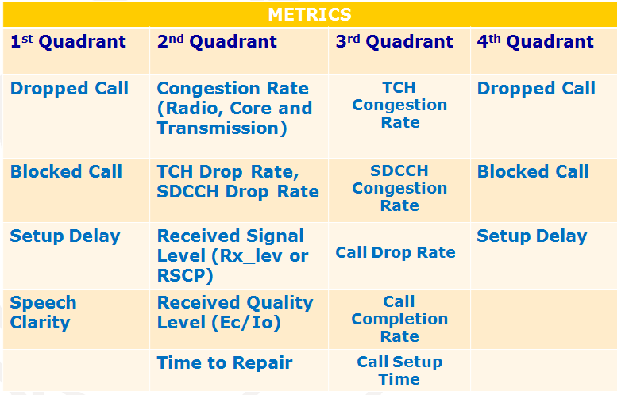
L'UIT-T G. 1000 : Applicabilité aux méthodes Subjective &objective

Slide 18
Relation b/n entre les méthodes d’évaluation objective & subjective
Toutes les deux méthodes d'évaluation sont basées sur l’expérience.
Les méthodes objectives sont de nature hautement statistique tandis que les méthodes subjectives sont empiriques et arithmétiques.
Les méthodes objectives sont moins coûteuses tandis que les méthodes subjectives qui sont coûteuses et longues.
Les résultats de méthode subjective peuvent servir de paramètres d'entrée pour les modèles de prévision utilisés dans les méthodes d'évaluation objective.

Slide 19
Conclusion et recommandation
La présentation établit que les méthodes d'évaluation QoS/QoE sont très utiles pour la gestion et la surveillance des services internes telles que l'optimisation codec, la selection du codec et la conception qualitative des réseaux et terminaux.
Il est recommandé que de nouvelles activités de R-D soient effectuées par des organismes de normalisation tels que l'UIT, IEC etc pour garantir les méthodes d’essai fiables et efficaces sur la qualité par les régulateurs et les opérateurs.

Slide 20
Je vous remercie de votre aimable
Attention

